Slide 1





SBS 2.0
П22 КАПИ – виртуальный друг для общения
ЮЖНЫЙ ФЕДЕРАЛЬНЫЙ УНИВЕРСИТЕТ, ФГАОУ ВО "ЮФУ"
Академия психологии и педагогики
Институт высоких технологий и пьезотехники ЮФУ

Slide 2

Проект «SBS 2.0 П-22 КАПИ – виртуальный друг для общения »
Проблемы которые решаем
Отсутствие у подростков возможности выговориться, попросить помощь
Некомфортные условия для подростка из-за формата работы со специалистом – «Врач – пациент»
Организатор проекта: ЮФУ
Ссылка на проект в Project :
https://pt.2035.university/project/kapi-virtualnyj-drug-dla-obsenia
Рынок НТИ : технет
Notes:
Заполните паспорт проекта для своей проектной идеи. Вы можете разбить его на несколько слайдов для удобство, отдельно описав проблему, решения, цели и команду проекта. Это хороший старт для работы над успешным проектом.
Также рекомендуем проверить, не содержит ли ваш паспорт ошибок. Об этом можно прочитать в следующей статье: https://www.notion.so/905192fb10c3449fb11842d9131cd709
Во время демонстрации шаблона необходимо ответить на следующие вопросы:
чью проблему вы решаете (ваш пользователь
почему проблема возникает, в чем состоит проблема
какое решение вы собираетесь делать для вашего пользователя
кто является вовлеченной стороной в ваш проект, то есть влияет на него
какой прототип/MVP можно создать к концу интенсива за 2-3 месяца, чтобы он проверял основную продуктовую гипотезу и решал проблемы пользователя минимально необходимым для этого способом?
команда: какими компетенциями обладает ваша команда - сильные стороны, ключевые компетенции
(ответы на ↑↑↑эти↑↑↑ вопросы можно вынести на отдельные слайды)

Slide 3
Стейкхолдеры (заинтересованные люди, организации)
Решение :
Сайт и чат-бот (в дальнейшем приложение), помогающие подросткам решить свои психологические проблемы или же облегчить тревожное состояние в комфортных для него условиях.
Кто | Чего хочет
Подростки | Возможность выговориться , анонимность и собственную информационную безопасность, решение своих психологических проблем
Родители | Родители подростков заинтересованы в психологическом здоровье своих детей.
Конечная цель проекта – приложение, чат-бот.
Вариант прототипа, который планируем представить к концу интенсива – чат-бот/макет
Notes:
Заполните паспорт проекта для своей проектной идеи. Вы можете разбить его на несколько слайдов для удобство, отдельно описав проблему, решения, цели и команду проекта. Это хороший старт для работы над успешным проектом.
Также рекомендуем проверить, не содержит ли ваш паспорт ошибок. Об этом можно прочитать в следующей статье: https://www.notion.so/905192fb10c3449fb11842d9131cd709
Во время демонстрации шаблона необходимо ответить на следующие вопросы:
чью проблему вы решаете (ваш пользователь
почему проблема возникает, в чем состоит проблема
какое решение вы собираетесь делать для вашего пользователя
кто является вовлеченной стороной в ваш проект, то есть влияет на него
какой прототип/MVP можно создать к концу интенсива за 2-3 месяца, чтобы он проверял основную продуктовую гипотезу и решал проблемы пользователя минимально необходимым для этого способом?
команда: какими компетенциями обладает ваша команда - сильные стороны, ключевые компетенции
(ответы на ↑↑↑эти↑↑↑ вопросы можно вынести на отдельные слайды)

Slide 4
Проблемное интервью
Гипотеза | Вопрос | Ответ
Для подростков оптимальная цена за сеанс с психологом составляет 1500-2000 рублей | Какую сумму подростки считают оптимальной за сеанс с психологом на самом деле? | 2500 рублей ( 25 % )
У подростков в наше время есть множество психологических проблем, с которыми они не могут справиться самостоятельно | Есть ли у подростков в наше время ментальные проблемы, с которыми они не могут справиться в одиночку на самом деле? | Да. В их число входят такие проблемы как: буллинг, проблемы в семье, социофобия, неуверенность в себе, синдром отличника, боязнь будущего и многое другое. ( 94% )
Родители готовы оплачивать подписку приложения | Готовы ли родители оплатить подписку приложения и какую сумму считают оптимальной? | Родители готовы оплатить подписку, на что указывают ответы из опроса Оптимальная стоимость подписки: 770р. ( 90%)
Notes:
Заполните паспорт проекта для своей проектной идеи. Вы можете разбить его на несколько слайдов для удобство, отдельно описав проблему, решения, цели и команду проекта. Это хороший старт для работы над успешным проектом.
Также рекомендуем проверить, не содержит ли ваш паспорт ошибок. Об этом можно прочитать в следующей статье: https://www.notion.so/905192fb10c3449fb11842d9131cd709
Во время демонстрации шаблона необходимо ответить на следующие вопросы:
чью проблему вы решаете (ваш пользователь
почему проблема возникает, в чем состоит проблема
какое решение вы собираетесь делать для вашего пользователя
кто является вовлеченной стороной в ваш проект, то есть влияет на него
какой прототип/MVP можно создать к концу интенсива за 2-3 месяца, чтобы он проверял основную продуктовую гипотезу и решал проблемы пользователя минимально необходимым для этого способом?
команда: какими компетенциями обладает ваша команда - сильные стороны, ключевые компетенции
(ответы на ↑↑↑эти↑↑↑ вопросы можно вынести на отдельные слайды)

Slide 5
Анализ конкурентов
Название | Ссылка | Преимущества | Недостатки | Отличия
BetterHelp | https://www.betterhelp.com | Встречи с лицензированными психологами через онлайн-сессии; возможность общаться с психологами через текстовые сообщения, видео/аудиозвонки; гибкое расписание | Платформа предоставляет только онлайн консультации с психологом, что может быть менее эффективным, стоимость услуг для некоторых пользователей может быть слишком высокой. | Наличие виртуального друга для общения и плавного перехода к лечению у специалистов; стоимость консультации более приемлема для подростков, но качество ничуть не хуже.
Sanvello | https://www.sanvello.com | Приложение предлагает поддержку и ресурсы для управления стрессом, тревогой и депрессией, включая медитации, упражнения по управлению эмоциями и онлайн-терапию. | Ограничения в доступе к определенным функциям и ресурсам приложения. Завышенная цена на подписку ; вопрос конфиденциальности данных; | Наличие виртуального друга для общения и плавного перехода к лечению у специалистов; очень низкая стоимость подписки; нет ограничения доступа к функциям и услугам
Wysa | https://www.wysa.com | Предлагает различные техники и упражнения для улучшения вашего психологического состояния; доступность и удобство в использовании. | Ограниченная способность общения; ограничен | Наше приложение предоставляет помощь лицензированных специалистов в полном объеме; наличие анимированного виртуального друга для более комфортного общения.
Joy | https://m.facebook.com/joydbot | Разработан с учетом психологических принципов и может предложить поддержку и понимание вашего эмоционального состояния. | Ограниченная способность предоставлять персонализированную помощь | Нтзкая стоимость предоставления поддержки в области психического здоровья; наличие анимированного виртуального друга для более х
Notes:
Заполните паспорт проекта для своей проектной идеи. Вы можете разбить его на несколько слайдов для удобство, отдельно описав проблему, решения, цели и команду проекта. Это хороший старт для работы над успешным проектом.
Также рекомендуем проверить, не содержит ли ваш паспорт ошибок. Об этом можно прочитать в следующей статье: https://www.notion.so/905192fb10c3449fb11842d9131cd709
Во время демонстрации шаблона необходимо ответить на следующие вопросы:
чью проблему вы решаете (ваш пользователь
почему проблема возникает, в чем состоит проблема
какое решение вы собираетесь делать для вашего пользователя
кто является вовлеченной стороной в ваш проект, то есть влияет на него
какой прототип/MVP можно создать к концу интенсива за 2-3 месяца, чтобы он проверял основную продуктовую гипотезу и решал проблемы пользователя минимально необходимым для этого способом?
команда: какими компетенциями обладает ваша команда - сильные стороны, ключевые компетенции
(ответы на ↑↑↑эти↑↑↑ вопросы можно вынести на отдельные слайды)

Slide 6

Конкурентное преимущество
Наличие внутреннего комьюники, в которое каждый сможет вступить согласно тематике. Сообщество будет модерироваться опытным психологом.
Наличие 3-х бесплатных 15-минутных сеансов для ознакомления с психологом .
Раздел с проверенными и подтвержденными статьями для подростков и родителей
Чат - бот "Капи", который поможет быстрее адаптироваться на сайте, даст возможность "экологичного" общения.
Раздел с курсами по актуальным темам
Notes:
На данном слайде вы можете задать экспертам, имеющим опыт в реализации различных проектов, интересующие вас вопросы по продукту.

Slide 7
Анализ рынка
19,2 млд
ТАМ
3,8 млд
SАМ
160 млн
SOМ
* Анализ рынка психологической поддержки и сопровождения , психологической консультации на 2023 г
Notes:
На данном слайде вы можете задать экспертам, имеющим опыт в реализации различных проектов, интересующие вас вопросы по продукту.

Slide 8

Модель монетизации проекта
Смешанная модель:
Ежемесячная подписка 3 уровней:
Начальный
Продвинутый
Эксперт
Процент от чистого заработка консультаций с психологом
Прибыль от рекламы
Notes:
Заполните паспорт проекта для своей проектной идеи. Вы можете разбить его на несколько слайдов для удобство, отдельно описав проблему, решения, цели и команду проекта. Это хороший старт для работы над успешным проектом.
Также рекомендуем проверить, не содержит ли ваш паспорт ошибок. Об этом можно прочитать в следующей статье: https://www.notion.so/905192fb10c3449fb11842d9131cd709
Во время демонстрации шаблона необходимо ответить на следующие вопросы:
чью проблему вы решаете (ваш пользователь
почему проблема возникает, в чем состоит проблема
какое решение вы собираетесь делать для вашего пользователя
кто является вовлеченной стороной в ваш проект, то есть влияет на него
какой прототип/MVP можно создать к концу интенсива за 2-3 месяца, чтобы он проверял основную продуктовую гипотезу и решал проблемы пользователя минимально необходимым для этого способом?
команда: какими компетенциями обладает ваша команда - сильные стороны, ключевые компетенции
(ответы на ↑↑↑эти↑↑↑ вопросы можно вынести на отдельные слайды)

Slide 9
Каналы продвижения
Реклама в YouTube shorts
(Tik Tok, Vk клипы)
создание стикеров в Телеграмм и Вконтакте
реклама в сообществах Телеграмм и ВКонтакте
Notes:
На данном слайде вы можете задать экспертам, имеющим опыт в реализации различных проектов, интересующие вас вопросы по продукту.

Slide 10
UNIT- экономика
Расходы | 1 месяц | 2 месяц | 3 месяц | 4 месяц | 5 месяц | 6 месяц
Сайт | 200 000
Чат-бот | 8 000
Зарплата | 140 000 | 140 000 | 140 000 | 140 000 | 140 000 | 140 000
Реклама | 2 500 | 2 500 | 5 000 | 5 000 | 5 000 | 5 000
Юридические документы | 100 000
Итого | 360 500
Выручка | 112 700 | 172 500 | 193 500 | 220 000 | 235 300 | 247 700
Чистая прибыль | -247 800 | -221 800 | -117 300 | -106 300 | -16 000 | 86 700
Точка безубыточности через 6 месяцев
Notes:
На данном слайде вы можете задать экспертам, имеющим опыт в реализации различных проектов, интересующие вас вопросы по продукту.

Slide 11

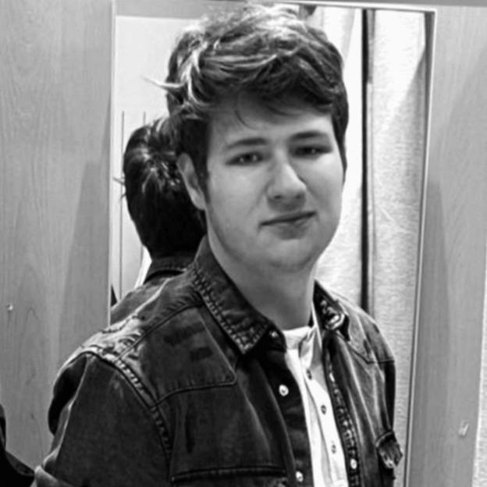
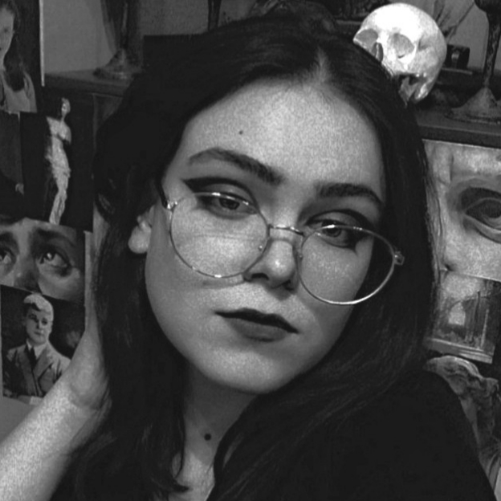
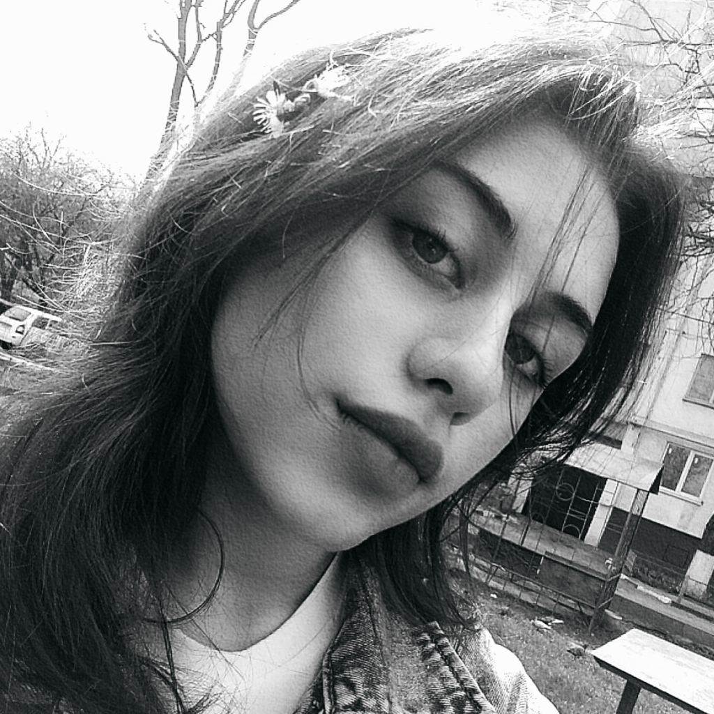
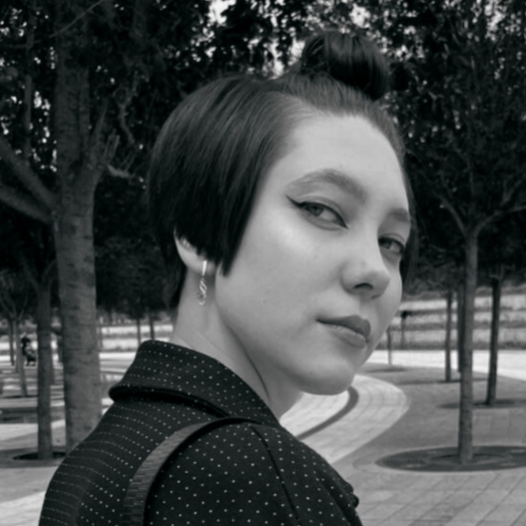
Страхова Виктория
Ушаков Андрей
Команда «КАПИ»
Кащенко Софья
Овсепян Нелли
Боровикова Любовь
Notes:
Заполните паспорт проекта для своей проектной идеи. Вы можете разбить его на несколько слайдов для удобство, отдельно описав проблему, решения, цели и команду проекта. Это хороший старт для работы над успешным проектом.
Также рекомендуем проверить, не содержит ли ваш паспорт ошибок. Об этом можно прочитать в следующей статье: https://www.notion.so/905192fb10c3449fb11842d9131cd709
Во время демонстрации шаблона необходимо ответить на следующие вопросы:
чью проблему вы решаете (ваш пользователь
почему проблема возникает, в чем состоит проблема
какое решение вы собираетесь делать для вашего пользователя
кто является вовлеченной стороной в ваш проект, то есть влияет на него
какой прототип/MVP можно создать к концу интенсива за 2-3 месяца, чтобы он проверял основную продуктовую гипотезу и решал проблемы пользователя минимально необходимым для этого способом?
команда: какими компетенциями обладает ваша команда - сильные стороны, ключевые компетенции
(ответы на ↑↑↑эти↑↑↑ вопросы можно вынести на отдельные слайды)

Slide 12
ГОТОВЫЙ ВАРИАНТ БУДЕТ ПРЕДСТАВЛЯТЬ ИЗ СЕБЯ САЙТ И ЧАТ-БОТ
НАШ МАСКОТ – КРАСНАЯ ПАНДА
Notes:
На слайде / слайдах далее укажите основные аналоги вашего решения, а также расскажите, в чем будет ваше основное качественное преимущество перед ними
У вас есть аналогичная задача в командном профиле

Slide 13
Перспективы
Дальнейшее развитие проекта : после выхода на стабильный доход, помимо сайта и чат-бота наша команда хочет создать приложение , упрощающие работу с подростками и содержащая в себе расширенный функционал для комфорта пользователей.
Notes:
На данном слайде вы можете задать экспертам, имеющим опыт в реализации различных проектов, интересующие вас вопросы по продукту.

